Slide 1
递推式与渐近分析
算法设计小班课展示 · 习题 4-4
汇报人员：及靖涵 曹伟科 宋自信

Slide 2


展示路线
概念与方法、九题解析、答案归纳
01 基础概念
02 两种核心方法
03 题目解析
递推式
O、$Ω$、$Θ$
主定理：比较增长
递归树：逐层求和
a–i 九题
方法、推导与$Θ$结果
目标：说清方法，写出紧确渐近界
算法设计 · 02
递推式与渐近分析

Slide 3



一、递推式与渐近界
$lg$表示$\log_{2}$。常数规模时，设$T\left(n\right)=Θ\left(1\right)$。
$$T\left(n\right)=aT\left(\frac{n}{b}\right)+f\left(n\right)$$
$O\left(g\left(n\right)\right)$：渐近上界
a：子问题数 b：缩小倍数
$f\left(n\right)$：本层额外工作
充分大时，$T\left(n\right)≤Cg\left(n\right)$
$Ω\left(g\left(n\right)\right)$：渐近下界
例如$T\left(n\right)=Θ\left(nlgn\right)$
表示上界、下界均为$nlgn$量级
充分大时，$T\left(n\right)≥cg\left(n\right)$
$Θ\left(g\left(n\right)\right)$：紧确渐近界
同时满足$O\left(g\left(n\right)\right)$与$Ω\left(g\left(n\right)\right)$
算法设计 · 03
递推式与渐近分析

Slide 4
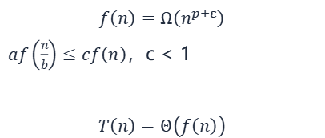

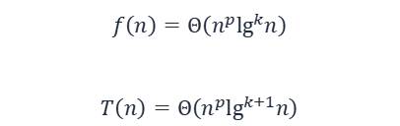
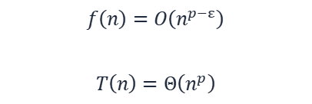

二、主定理
$T\left(n\right)=aT\left(\frac{n}{b}\right)+f\left(n\right)$，$a≥1$，b > 1
比较基准：$n^{p}$，$p=\log_{b}a$
比较$f\left(n\right)$与$n^{p}$，$ε>0$，$k≥0$
情况 1：$f\left(n\right)$更慢
情况 2：增长相当
情况 3：$f\left(n\right)$更快
$$f\left(n\right)=O\left(n^{p−ε}\right)$$
$$T\left(n\right)=Θ\left(n^{p}\right)$$
$$f\left(n\right)=Θ\left(n^{p}\lg^{k}n\right)$$
$$T\left(n\right)=Θ\left(n^{p}\lg^{k+1}n\right)$$
$$f\left(n\right)=Ω\left(n^{p+ε}\right)$$
$af\left(\frac{n}{b}\right)≤cf\left(n\right)$，c < 1
$$T\left(n\right)=Θ\left(f\left(n\right)\right)$$
$\frac{n}{lgn}$用逐层求和，$\frac{n}{2}−2$先做变量代换
算法设计 · 04
递推式与渐近分析

Slide 5


三、递归树
节点表示子问题，标注该节点的额外工作量。
$T\left(n\right)$：工作量$n$
$T\left(\frac{n}{2}\right)$：$\frac{n}{2}$
$T\left(\frac{n}{2}\right)$：$\frac{n}{2}$
第 2 层：$4×\left(\frac{n}{4}\right)=n$
$$T\left(n\right)=2T\left(\frac{n}{2}\right)+n$$
每层$n$，约$lgn$层，故$T\left(n\right)=Θ\left(nlgn\right)$
总成本 = 各层工作量之和 + 叶子成本
算法设计 · 05
递推式与渐近分析

Slide 6
题目解析（a）
主定理情况 1：先算基准，再验证多项式差距
$$T\left(n\right)=5T\left(\frac{n}{3}\right)+nlgn$$
1 确定参数
$$a=5, b=3, f\left(n\right)=nlgn$$
子问题数为 5，规模缩小为原来的 1/3。
2 计算比较基准
$$p=\log_{3}5≈1.465$$
基准来自递归分支的增长。
$$n^{p}=n^{\log_{3}5}$$
3 验证情况 1
$$lgn=O\left(n^{0.2}\right)$$
对数增长慢于任意正幂。
取 ε=p−1.2>0。
$$nlgn=O\left(n^{1.2}\right)=O\left(n^{p−ε}\right)$$
4 应用主定理
$$T\left(n\right)=Θ\left(n^{p}\right)$$
额外工作量比基准慢一个多项式因子。
紧确渐近界
$$T\left(n\right)=Θ\left(n^{\log_{3}5}\right)$$
算法设计 · 06
递推式与渐近分析

Slide 7


题目解析（b）
递归树与调和级数：n/lg n 不符合主定理的多项式差距条件
$$T\left(n\right)=3T\left(\frac{n}{3}\right)+\frac{n}{lgn}$$
1 确定树高与叶子成本
$$L=\log_{3}n, n=3^{L}$$
先按 n 为 3 的整数次幂分析。
取常数基例 T(1)=Θ(1)。
$$3^{L}=n, Θ\left(3^{L}\right)=Θ\left(n\right)$$
$$W_{i}=3^{i}\frac{n/3^{i}}{lg\left(n/3^{i}\right)}$$
2 计算第 i 层工作量
有 3ⁱ 个节点，每个规模 n/3ⁱ。
i 从 0 到 L−1。
$$W_{i}=\frac{n}{\left(L−i\right)lg3}$$
3 逐层求和
$$T\left(n\right)=\frac{n}{lg3}\sum_{j=1}^{L}{\frac{1}{j}}+Θ\left(n\right)$$
换元 j=L−i，加上叶子成本。
4 使用调和级数
$$H_{L}=\sum_{j=1}^{L}{\frac{1}{j}}=Θ\left(lgL\right)$$
树高为对数量级，再取对数得到双对数。
$$lgL=Θ\left(lglgn\right)$$
紧确渐近界
$$T\left(n\right)=Θ\left(nlglgn\right)$$
算法设计 · 07
递推式与渐近分析

Slide 8
题目解析（c）
主定理情况 3：额外工作量更大，并验证正则条件
$$T\left(n\right)=8T\left(\frac{n}{2}\right)+n^{3}\sqrt{n}$$
1 化简额外工作量
$$f\left(n\right)=n^{3}\sqrt{n}=n^{7/2}$$
把根号写成幂，便于比较指数。
2 比较增长速度
$$p=\log_{2}8=3$$
指数相差 1/2，符合情况 3 的增长条件。
$$f\left(n\right)=n^{3+1/2}=Ω\left(n^{p+1/2}\right)$$
3 验证正则条件
$$8f\left(\frac{n}{2}\right)=8{\left(\frac{n}{2}\right)}^{7/2}$$
子问题额外工作总和是当前工作量的固定比例。
$$8f\left(\frac{n}{2}\right)=\frac{f\left(n\right)}{\sqrt{2}}, \frac{1}{\sqrt{2}}<1$$
4 应用主定理
情况 3 的增长条件与正则条件均满足。
$$T\left(n\right)=Θ\left(f\left(n\right)\right)$$
紧确渐近界
$$T\left(n\right)=Θ\left(n^{7/2}\right)$$
算法设计 · 08
递推式与渐近分析

Slide 9
题目解析（d）
变量代换：先消除子问题规模中的常数偏移，再用主定理
$$T\left(n\right)=2T\left(\frac{n}{2}−2\right)+\frac{n}{2}$$
1 设置新变量
$$m=n+4, S\left(m\right)=T\left(m−4\right)$$
把原规模平移 4。
2 改写子问题规模
$$\frac{n}{2}−2=\frac{m−4}{2}−2=\frac{m}{2}−4$$
新变量下，递归规模变为标准二分。
$$T\left(\frac{n}{2}−2\right)=S\left(\frac{m}{2}\right)$$
3 得到标准递推式
$$S\left(m\right)=2S\left(\frac{m}{2}\right)+\frac{m−4}{2}$$
额外工作为 Θ(m)，与比较基准同阶。
$$m^{\log_{2}2}=m, \frac{m−4}{2}=Θ\left(m\right)$$
4 求解并换回 n
$$S\left(m\right)=Θ\left(mlgm\right)$$
主定理情况 2，且 m=n+4 与 n 同阶。
$$T\left(n\right)=Θ\left(\left(n+4\right)lg\left(n+4\right)\right)$$
紧确渐近界
$$T\left(n\right)=Θ\left(nlgn\right)$$
算法设计 · 09
递推式与渐近分析

Slide 10


题目解析（e）
递归树与调和级数：与（b）同类，分支数和缩小倍数均为 2
$$T\left(n\right)=2T\left(\frac{n}{2}\right)+\frac{n}{lgn}$$
1 确定树高与叶子成本
$$L=lgn, n=2^{L}$$
先按 n 为 2 的整数次幂分析。
取常数基例 T(1)=Θ(1)。
$$2^{L}=n, Θ\left(2^{L}\right)=Θ\left(n\right)$$
$$W_{i}=2^{i}\frac{n/2^{i}}{lg\left(n/2^{i}\right)}$$
2 计算第 i 层工作量
有 2ⁱ 个节点，每个规模 n/2ⁱ。
i 从 0 到 L−1。
$$W_{i}=\frac{n}{lgn−i}=\frac{n}{L−i}$$
3 换元后逐层求和
$$T\left(n\right)=n\sum_{j=1}^{L}{\frac{1}{j}}+Θ\left(n\right)$$
令 j=L−i，累加各层并加上叶子成本。
$$\sum_{j=1}^{L}{\frac{1}{j}}=Θ\left(lgL\right)$$
4 代入调和级数估计
Hᴸ 的量级为 lg L，而 L=lg n。
$$lgL=lglgn$$
紧确渐近界
$$T\left(n\right)=Θ\left(nlglgn\right)$$
算法设计 · 10
递推式与渐近分析

Slide 11
题目解析（f）
递归树与几何级数：各层子问题的总规模按固定比例缩小
$$T\left(n\right)=T\left(\frac{n}{2}\right)+T\left(\frac{n}{4}\right)+T\left(\frac{n}{8}\right)+n$$
1 计算总规模比例
$$\frac{n}{2}+\frac{n}{4}+\frac{n}{8}=\frac{7n}{8}$$
三个子问题的规模和小于原规模。
2 建立各层上界
$$W_{0}=n, W_{i}≤n{\left(\frac{7}{8}\right)}^{i}$$
提前停止只会减小后续层的工作量。
3 累加并计入叶子
$$\sum_{i=0}^{L}{W}_i≤\frac{n}{1−7/8}=8n$$
内部节点成本至少为 1，故 I=O(n)。
叶子数 N≤3I+1，叶子成本 O(n)。
$$T\left(n\right)=O\left(n\right)$$
4 根节点给出下界
$$T\left(n\right)≥n, T\left(n\right)=Ω\left(n\right)$$
仅根节点就有 n 的额外工作量。
紧确渐近界
$$T\left(n\right)=Θ\left(n\right)$$
算法设计 · 11
递推式与渐近分析

Slide 12
题目解析（g）
递推展开与调和级数：规模每次减 1，逐项累加
$$T\left(n\right)=T\left(n−1\right)+\frac{1}{n}$$
1 连续展开两次
$$T\left(n\right)=T\left(n−2\right)+\frac{1}{n−1}+\frac{1}{n}$$
每展开一次，就多累加一个倒数项。
2 展开到常数基例
$$T\left(n\right)=T\left(1\right)+\sum_{k=2}^{n}{\frac{1}{k}}$$
T(1)=Θ(1)，其常数成本不影响增长量级。
$$H_{n}=\sum_{k=1}^{n}{\frac{1}{k}}$$
3 使用调和级数估计
调和级数与对数同阶，换底只差常数。
$$ln\left(n+1\right)≤H_{n}≤1+lnn$$
4 得到紧确渐近界
上界和下界都为对数量级。
$$T\left(n\right)=Θ\left(1\right)+H_{n}−1=Θ\left(lgn\right)$$
紧确渐近界
$$T\left(n\right)=Θ\left(lgn\right)$$
算法设计 · 12
递推式与渐近分析

Slide 13
题目解析（h）
递推展开与对数求和：用求和的上下界证明结果
$$T\left(n\right)=T\left(n−1\right)+lgn$$
$$T\left(n\right)=T\left(1\right)+\sum_{k=2}^{n}{lg}k$$
1 展开递推式
每一步增加当前规模的对数。
$$\sum_{k=2}^{n}{lg}k=lg\left(n!\right)$$
2 给出上界
每项至多为 lg n，项数少于 n。
$$\sum_{k=2}^{n}{lg}k≤nlgn$$
3 给出下界
$$\sum_{k=2}^{n}{lg}k≥\frac{n}{2}lg\left(\frac{n}{2}\right)$$
只取后半段：至少约 n/2 项，
每项至少 lg(n/2)。
$$\frac{n}{2}lg\left(\frac{n}{2}\right)=Θ\left(nlgn\right)$$
4 合并上下界
加上常数基例后，增长量级保持不变。
$$T\left(n\right)=O\left(nlgn\right), T\left(n\right)=Ω\left(nlgn\right)$$
紧确渐近界
$$T\left(n\right)=Θ\left(nlgn\right)$$
算法设计 · 13
递推式与渐近分析

Slide 14

题目解析（i）
递推展开与求和上下界：每次减 2，只对与 n 同奇偶的整数求和
$$T\left(n\right)=T\left(n−2\right)+\frac{1}{lgn}$$
1 展开为同奇偶求和
$$T\left(n\right)=T\left(n_{0}\right)+\sum_{k=n_{0}+2}^{n}{\frac{1}{lgk}}$$
基例取 n₀=2 或 3。以下求和中的 k
均与 n 同奇偶，且 k≥2。
$$T\left(n_{0}\right)=Θ\left(1\right)$$
2 分段估计上界
$$\sum_{k<\sqrt{n}}{\frac{1}{lgk}}≤\sqrt{n}$$
在 √n 处分成两段。第一段少于 √n 项，
每项≤1；第二段每项≤2/lg n。
3 合并上界
$$\sum_{k≥\sqrt{n}}{\frac{1}{lgk}}≤\frac{2n}{lgn}$$
√n 比 n/lg n 增长慢。
$$T\left(n\right)=O\left(\sqrt{n}+\frac{n}{lgn}\right)=O\left(\frac{n}{lgn}\right)$$
4 取后半段估计下界
[n/2,n] 内有 Θ(n) 个同奇偶整数，
每项≥1/lg n，故总和至少为 Ω(n/lg n)。
$$T\left(n\right)≥c\frac{n}{lgn}, c>0$$
紧确渐近界
$$T\left(n\right)=Θ\left(\frac{n}{lgn}\right)$$
算法设计 · 14
递推式与渐近分析

Slide 15
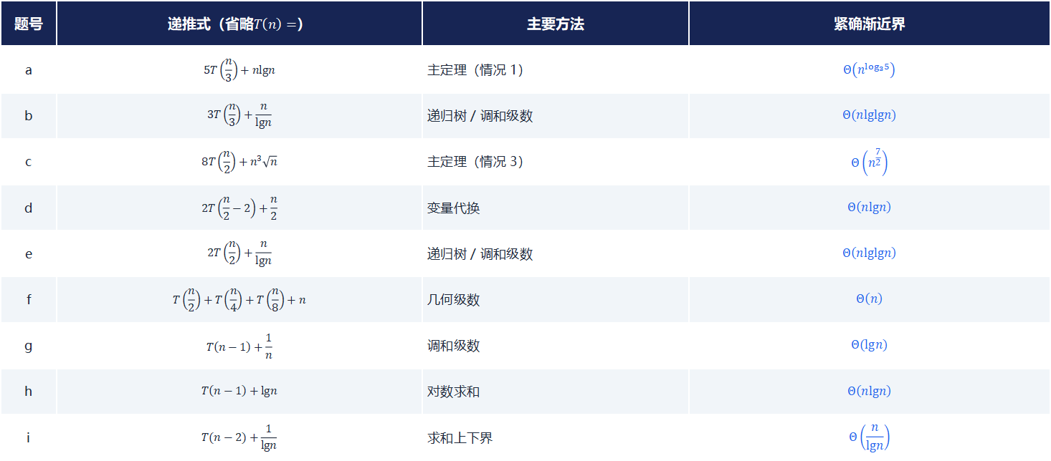
五、九个小题答案总览
按结构选方法，九题结果如下
题号 | 递推式（省略$T\left(n\right)=$） | 主要方法 | 紧确渐近界
a | $$5T\left(\frac{n}{3}\right)+nlgn$$ | 主定理（情况 1） | $$Θ\left(n^{\log_{3}5}\right)$$
b | $$3T\left(\frac{n}{3}\right)+\frac{n}{lgn}$$ | 递归树 / 调和级数 | $$Θ\left(nlglgn\right)$$
c | $$8T\left(\frac{n}{2}\right)+n^{3}\sqrt{n}$$ | 主定理（情况 3） | $$Θ\left(n^{\frac{7}{2}}\right)$$
d | $$2T\left(\frac{n}{2}−2\right)+\frac{n}{2}$$ | 变量代换 | $$Θ\left(nlgn\right)$$
e | $$2T\left(\frac{n}{2}\right)+\frac{n}{lgn}$$ | 递归树 / 调和级数 | $$Θ\left(nlglgn\right)$$
f | $$T\left(\frac{n}{2}\right)+T\left(\frac{n}{4}\right)+T\left(\frac{n}{8}\right)+n$$ | 几何级数 | $$Θ\left(n\right)$$
g | $$T\left(n−1\right)+\frac{1}{n}$$ | 调和级数 | $$Θ\left(lgn\right)$$
h | $$T\left(n−1\right)+lgn$$ | 对数求和 | $$Θ\left(nlgn\right)$$
i | $$T\left(n−2\right)+\frac{1}{lgn}$$ | 求和上下界 | $$Θ\left(\frac{n}{lgn}\right)$$
算法设计 · 15
递推式与渐近分析

Slide 16
总结：方法选择
先看子问题规模如何变化
标准分治形式
每层工作量变化明显
优先用主定理，比较$f\left(n\right)$与$n^{\backslash log_{b}a}$
递归树：计算每层工作量，再求和
规模每次减少常数
有常数偏移
递推展开：转化为求和
变量代换：消除规模中的常数偏移
解题表达：方法 + 关键推导$+Θ$结果
谢谢聆听
算法设计 · 16
递推式与渐近分析

